Slide 1
ИНТЕРЬЕР КАК ХУДОЖЕСТВЕННО-АРХИТЕКТУРНАЯ СРЕДА И ЖАНР ИЗОБРАЗИТЕЛЬНОГО ИСКУССТВА
Автор: Рогудеева Лилия Анатольевна, учитель ИЗО МОБУ Новобурейской СОШ № 3

Slide 2
Цель:
Углубить представление учащихся о рукотворном мире человека, культуре быта и красоте обыденных вещей в произведениях изобразительного искусства на примере произведений мастеров интерьерного жанра отечественного и зарубежного искусства.

Slide 3
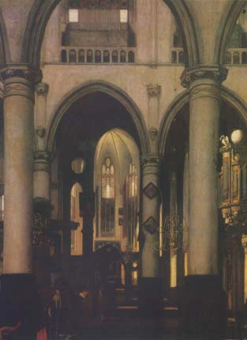
Как жанр изобразительного искусства интерьер сложился в Голландии в XVII в., когда художников стали особенно интересовать окружающая действительность и личность человека, красота и удобство предметов обихода, его повседневный быт и жилище.

Slide 4
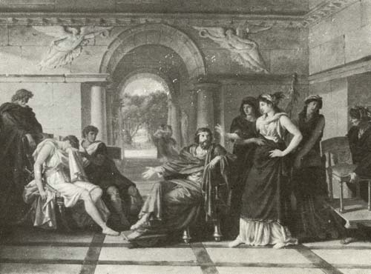

Slide 5
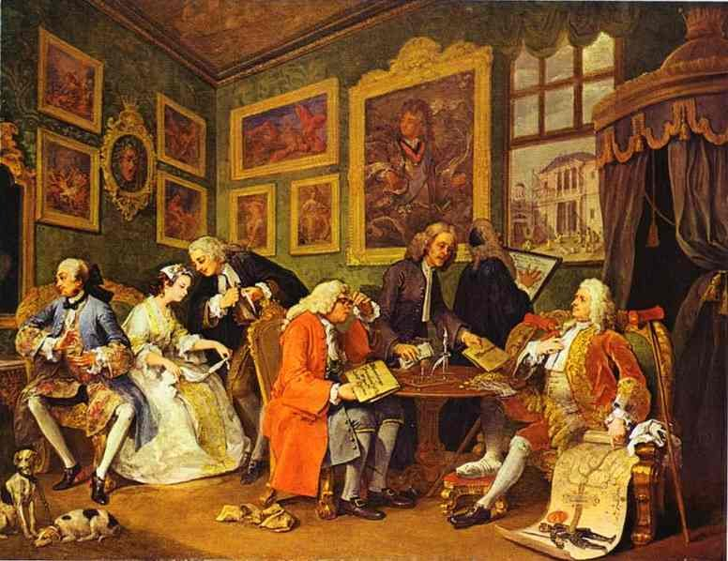
У. Хогарт из серии "Модный брак"

Slide 6
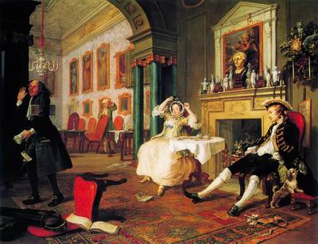

Slide 7
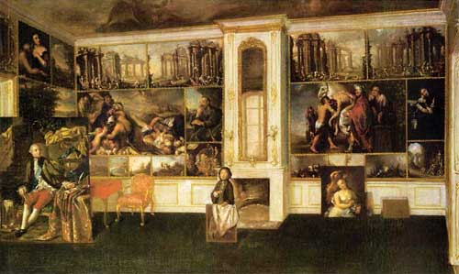
Ф. Рокотов "Кабинет И. И. Шувалова"

Slide 8
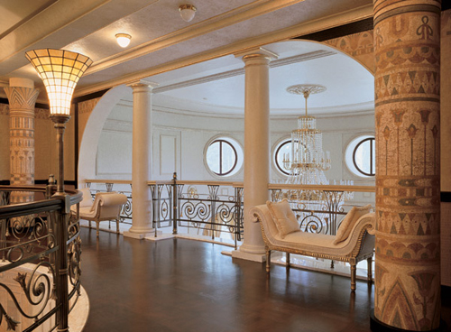
Египетский стиль в интерьере
Однако элементы интерьера можно увидеть еще в искусстве Древнего Египта и в античном искусстве. Так, на помпейских фресках первых веков нашей эры изображены целые архитектурные композиции с впечатляющей, но весьма фантастической перспективой.

Slide 9
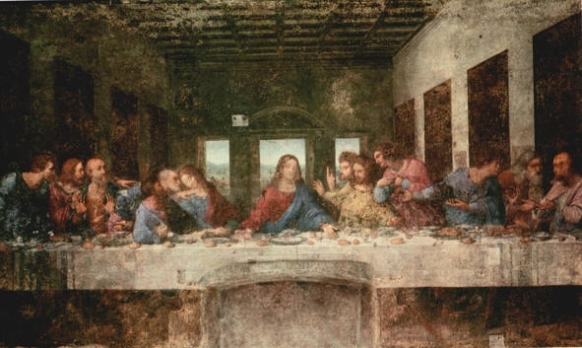
Леонардо да Винчи

Slide 10
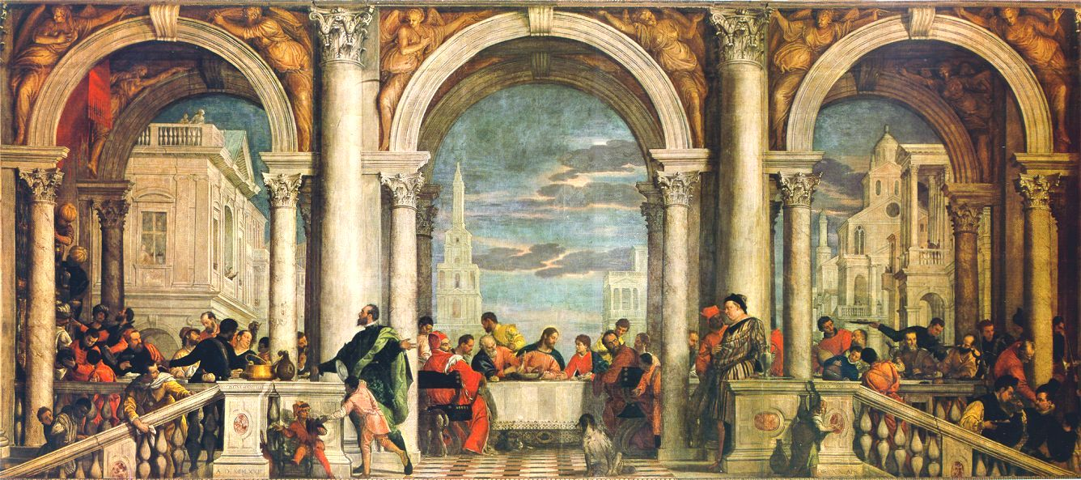
Паоло Веронезе

Slide 11
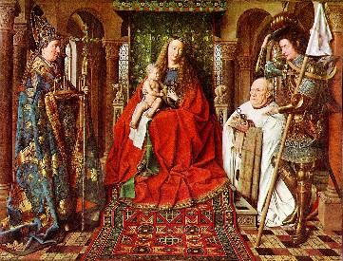
Ян ван Эйк

Slide 12
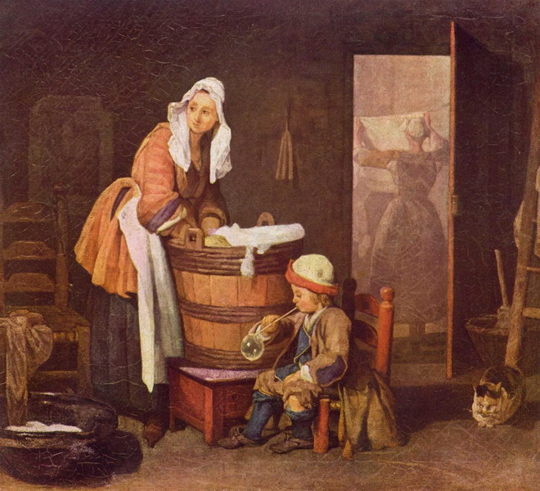
Ж.-Б. Шарден

Slide 13
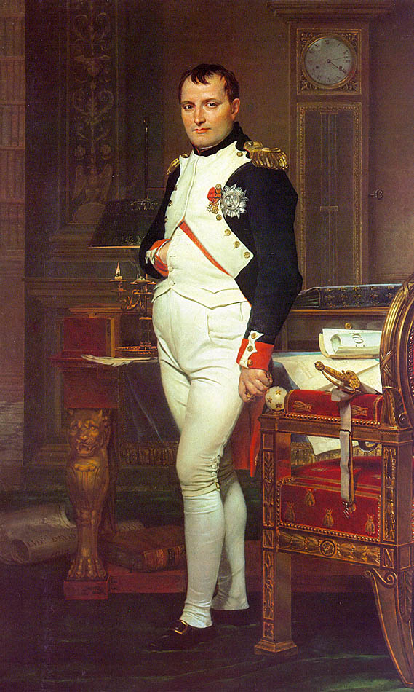
Ж. Л. Давид

Slide 14
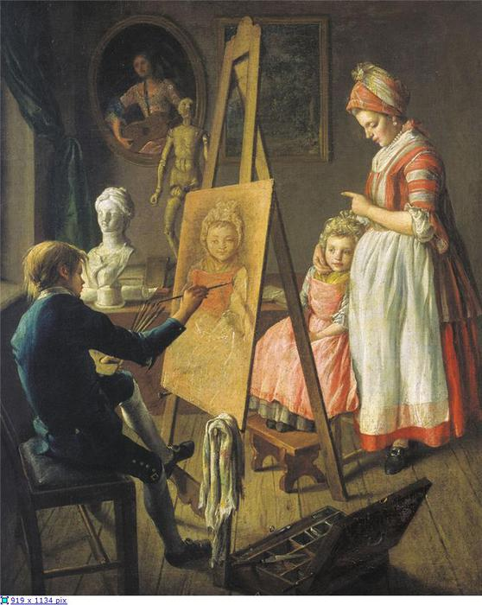
Эдуард Мане

Slide 15
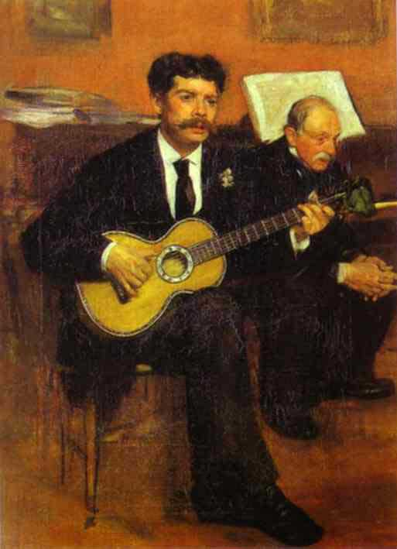
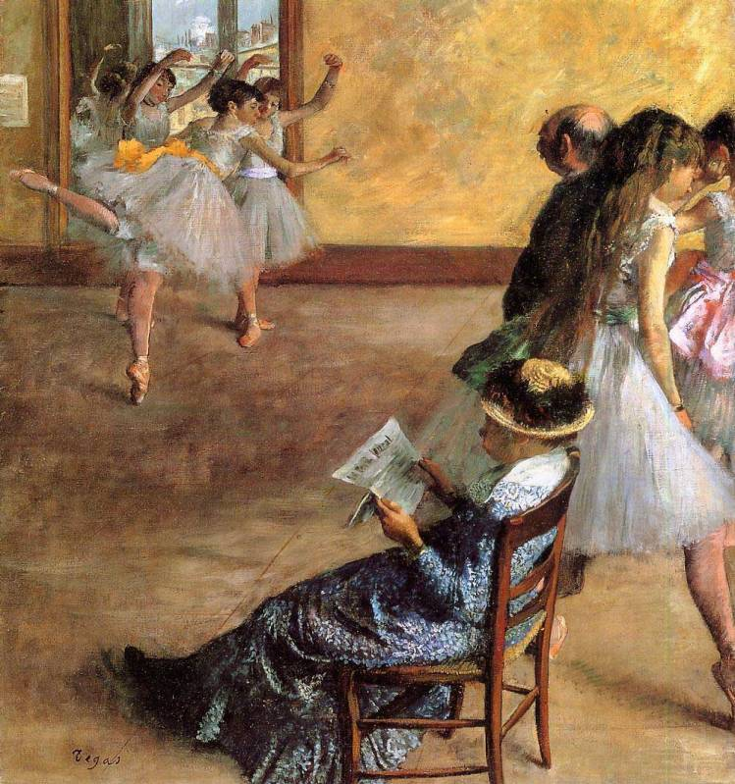
Э. Дега

Slide 16
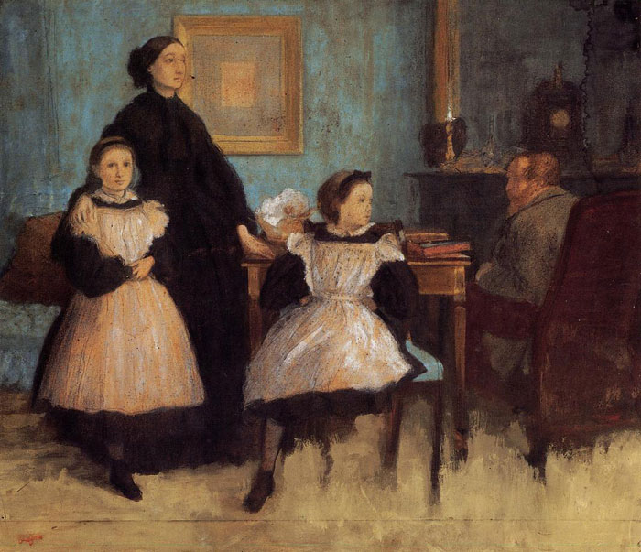

Slide 17
Диалоги об искусстве
Почему художники на картинах изображают интерьер?
О чем художники пытаются рассказать в своих композициях интерьеров?
Как связан интерьер с архитектурными особенностями здания?

Slide 18
Творческое задание
Выполни зарисовки интерьера своего жилого помещения с различных точек зрения.
Самым подходящим мотивом будет часть комнаты с окном, из которого падает свет.
В рисунок надо включать только ту часть помещения, которая целиком попадает в поле зрения, при постоянной точке зрения. Если потолок в этом случае не попадает в поле зрения, то его и не следует изображать.

Slide 19
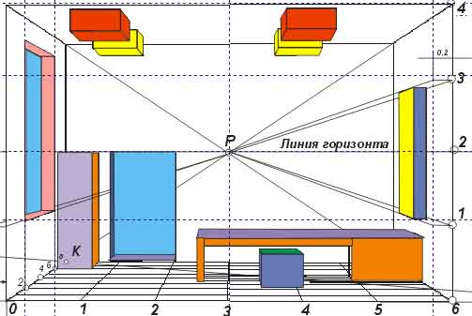
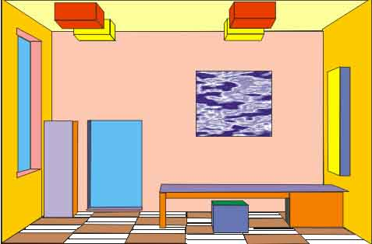
Последовательность построения интерьера комнаты

